Slide 1

BA系统构成及节能改造
专题交流分享
重庆易可机电有限公司
二零二六年五月

Slide 2
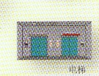

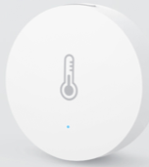


序言
BA Building Automation System
通过各种传感及控制设备对机电设备进行集中监测和管控的综合管理体系。
TCP/IP
管理软件平台
网络
控制器
新风机组
DDC
控制器
电梯
空调机组
变配电
冷水机组
给排水
送排风系统
DATA BUS
DATA BUS
照明

Slide 3
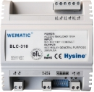
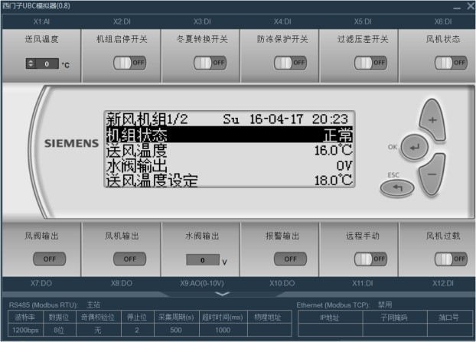
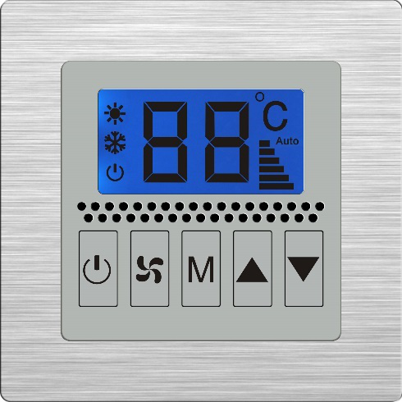
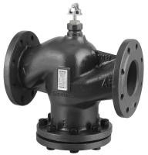
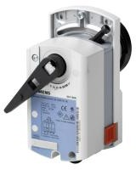
序言
BA Building Automation System
DDC控制器、传感器及执行器
DDC控制器
可编程的控制器，针对输入信号通过程序集算法生成控制信号，通过输出信号控制设备。
输入信号：AI /DI
输出信号：AO/DO
传感器、执行器
通过传感器将环境温度、湿度、压力、压差等参数转换为控制器可识别的电信号；输出信号通过执行器控制阀门的开度。

Slide 4

BA系统构成及节能改造
暖通空调系统监控与联动
给排水系统控制与联动
电气、照明系统控制与节能
电梯、冷热源设备的监测
高能耗楼宇的节能改造

Slide 5
暖通空调系统监控与联动逻辑
核心目标：基于能源效率的精细化监控与联动
作为建筑的“能耗大户”，HVAC系统的运行状态直接决定了建筑的节能效率。通过集成多维度传感器数据，建立可视化的监控模型，实现对空调机组、新风机组、末端设备的实时状态监测与智能联动控制，从而消除能源浪费，优化运行策略。
35-60%
建筑总能耗占比
暖通空调(HVAC)系统
是建筑节能控制的核心对象
▶ 核心逻辑：数据驱动决策，联动保障节能
Notes:
现在我们进入第一部分，也是最核心的部分——暖通空调系统。这个系统是建筑的“能耗大户”，占据了总能耗的半壁江山。因此，对它的精细化控制是实现建筑节能的关键所在。接下来，我们将深入了解它的监控对象和核心控制逻辑。

Slide 6
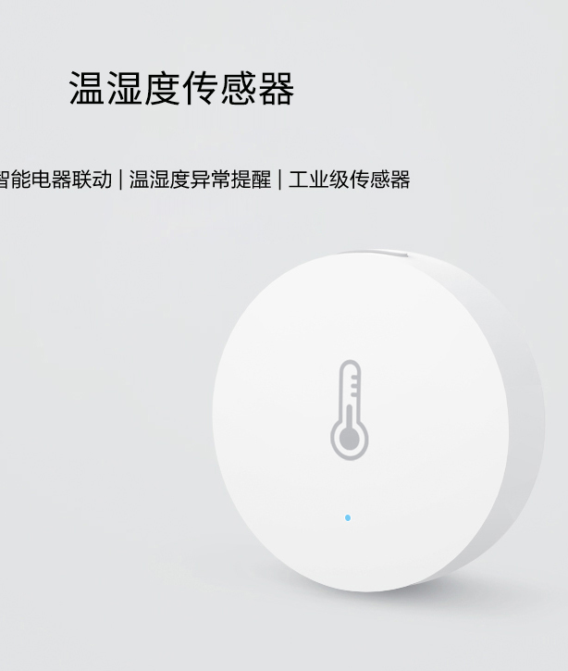
暖通空调系统监控与联动逻辑
核心控制逻辑：PID闭环控制
▌ 实时监测与偏差计算
通过温度等传感器实时采集受控参数，与系统设定值进行比对，精准计算出两者之间的偏差，作为控制的依据。
▌ 智能算法与执行调节
PID控制器根据偏差的大小、累积量和变化速率，自动运算并输出控制信号，动态调节水阀、风阀等执行器的开度。
▌ 稳定控温与舒适节能
确保受控参数快速、稳定地维持在设定值附近，避免过冲和持续振荡，在保证环境舒适性的同时实现最优能耗控制。
Notes:
我们首先来看最核心的控制逻辑——PID闭环控制。大家可以把它想象成一个非常智能的恒温器。比如我们设定室温为26度，传感器会不断测量实际温度。如果实际温度高于26度，PID控制器就会自动调大冷水阀的开度；如果低于26度，就调小阀门。它会根据温差的大小和变化速度，精确地计算出最合适的阀门开度，从而让室温始终稳定在我们想要的温度，既舒适又节能。

Slide 7
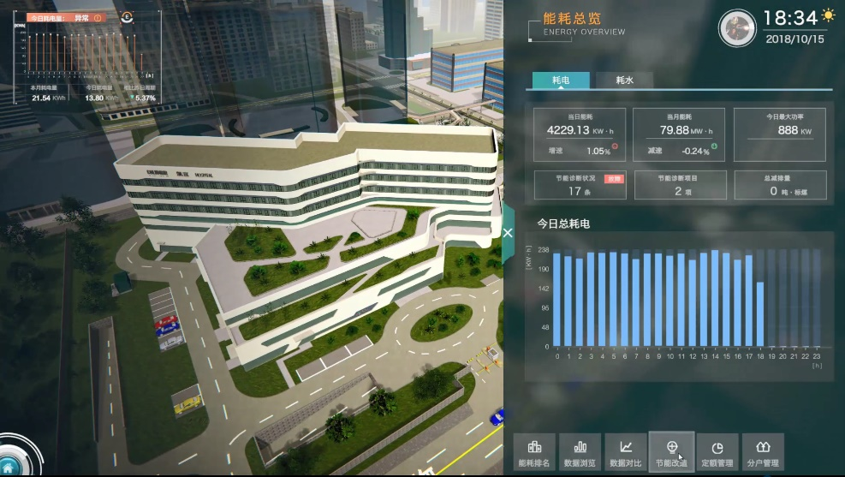



暖通空调系统监控与联动逻辑
核心控制逻辑：时间与温度策略
时间调度控制 (Time Scheduling)
依据建筑使用时间表（工作日/周末、上下班）自动启停设备，彻底杜绝无人时段的无效能源浪费。
最佳启停控制 (Optimal Start/Stop)
自学习建筑热特性，在人员到达前预冷/预热，离开后延迟关闭，在保证舒适度的同时最大化缩短运行时间。
策略目标：在保证室内环境舒适度的前提下，通过智能化的时间调度与动态温度调整，最大限度地降低空调系统的能源消耗。
温度重置控制 (Temperature Reset)
随室外温度动态调整供冷/供热设定值（如夏季提高冷水温度），避免过度调节，实现系统精细化节能。
Notes:
接下来是几种非常有效的节能策略。首先是时间调度，就像我们家里的定时开关，确保设备只在需要的时候运行。更智能的是最佳启停控制，它能“预判”何时开启或关闭设备最节能。比如，它会在你上班前半小时提前打开空调，让你一进办公室就感到舒适，而不是提前一小时。还有温度重置控制，它会根据室外天气变化，动态调整我们的目标温度，避免做无用功。

Slide 8
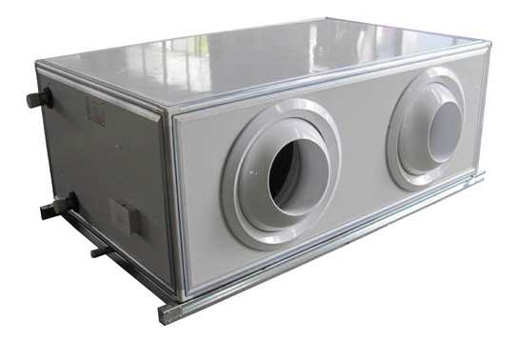
暖通空调系统监控与联动逻辑
核心控制：节能循环
💨 空气侧经济器 (Air-Side)
当室外空气凉爽干燥时，系统自动增大新风量，利用自然冷源为室内降温，减少或关闭冷水机组，实现“开窗通风”式节能。
💧 水侧经济器 (Water-Side)
过渡季节利用冷却塔直接制取低温冷却水，供给空调末端使用，完全替代冷水机组运行，节能效果显著，大幅降低能耗成本。
Notes:
经济器循环是实现大幅节能的“秘密武器”。简单来说，就是在天气合适的时候，利用大自然的免费冷气。空气侧经济器就像是智能地帮你打开窗户通风，用凉爽的室外空气给室内降温。而水侧经济器更高级，它能利用冷却塔直接造出冷水，完全代替耗电的冷水机组。这两种方式都能在过渡季节带来巨大的节能效益。

Slide 9


暖通空调系统监控与联动逻辑
前沿技术：AI驱动的智能调控
AIoT 与强化学习
从“被动响应”进化为“主动预判”
部署多维传感器网络，利用AI算法实时分析人员行为、环境变化与能耗的动态关系。
通过强化学习持续迭代策略，动态调整运行参数，实现精细化、自适应的能耗管理。
模型预测控制 (MPC)
从“经验主义”迈向“数据驱动”
系统建立建筑数学模型，深度融合天气预报与历史能耗数据。
预测未来数小时的冷热负荷需求，提前优化空调运行策略，实现全局能耗最优控制。
AI 核心引擎
楼宇自控的“最强大脑”
Notes:
最后，我们来看看前沿技术。现在，AI正在让楼宇自控变得更“聪明”。模型预测控制（MPC）就像是给建筑装上了“天气预报”和“大脑”，它能预测未来的冷热需求，提前做出最优的运行安排。而AIoT和强化学习则能让系统不断学习和进化，根据实际情况动态调整策略，实现更精细化的能耗管理。这代表了楼宇自控的未来发展方向。

Slide 10
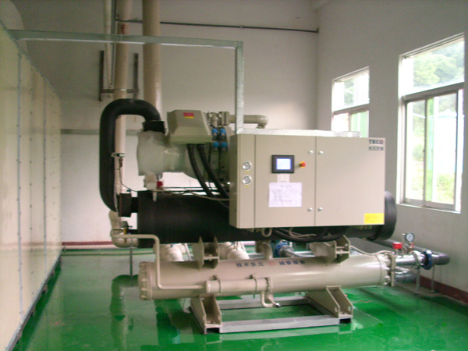

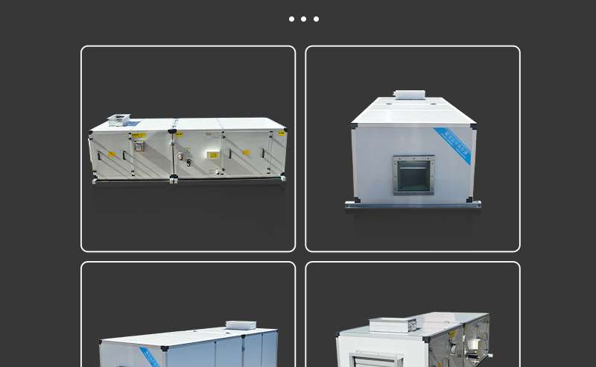

暖通空调系统监控与联动逻辑
监控对象与核心参数
冷热源系统 Cold & Heat Source
核心设备：冷水机组/热泵、锅炉、冷却塔、各类水泵
监测重点：进出口温/压力、水流状态、设备启停/故障状态、实时能耗数据采集
空调末端设备 Air Conditioning Terminal
核心设备：空调机组(AHU)、新风机组(FAU)、风机盘管(FCU)
监测重点：室内外温湿度、送风/回风温度、CO₂浓度、滤网压差、风阀/水阀开度
Notes:
暖通空调系统的监控主要分为两大部分。一是冷热源系统，包括冷水机组、锅炉等核心设备，我们需要监测它们的温度、压力、能耗等关键参数。二是空调末端设备，如空调机组和风机盘管，我们需要监测室内外温湿度、CO₂浓度等，以保证环境的舒适度和空气质量。这些数据是实现智能控制的基础。

Slide 11




暖通空调系统监控与联动逻辑
核心控制逻辑与节能策略
PID 闭环控制
时间调度控制
通过传感器实时监测环境参数，与设定值进行比较运算，自动调节执行器输出，持续维持建筑环境稳定，避免人工干预的滞后性。
依据建筑功能分区和人员使用时间表，自动启停暖通空调、照明等机电设备。严格限制非工作时段的无效运行，从源头避免能源浪费。
最佳启停控制
温度重置控制
基于室内外实时温度、建筑热惰性模型及历史运行数据，智能计算最优的提前开机或延迟关机时间，确保人员进入时环境舒适，同时最大限度缩短设备运行时长。
根据室外气象条件（如温度、湿度）或系统实时负荷变化，动态调整送风温度或供水温度的设定值，避免过冷或过热现象，在满足舒适度前提下实现节能运行。
Notes:
那么，BA系统是如何实现节能的呢？这里有几种核心的控制逻辑。首先是经典的PID闭环控制，它能精确维持我们想要的温度。其次是时间调度，简单说就是“人走灯灭，人走机关”。更智能的是最佳启停控制，它能预判何时开启设备最节能。还有温度重置控制，根据室外天气变化，动态调整我们的目标温度，避免不必要的能源消耗。

Slide 12
BA系统构成及节能改造
暖通空调系统的监控及联动
给排水系统控制与联动
电气、照明控制系统与节能
电梯、冷热源设备的监测
高能耗楼宇的节能改造

Slide 13




给排水系统控制与联动
给排水系统控制逻辑
供水安全保障
防溢防倒灌控制
实时监测水箱水位与管网水压，根据建筑用水需求动态调节，确保供水压力稳定，避免断水风险。
通过高、低位液位传感器联动控制水泵启停，精准防止生活水箱溢水；严密监控污水井液位，杜绝污水倒灌风险。
设备故障预警
智能节能降耗
全天候监控水泵、阀门等设备运行状态，对电流异常、机械卡顿等故障实时报警，支持远程诊断与维护。
基于用水负荷历史数据进行AI分析，智能调度水泵运行台数与频率，避免低效运行，实现系统能耗最优控制。
自动化 · 安全化 · 节能化 —— 给排水系统的核心目标
Notes:
接下来我们看第二部分，给排水系统。虽然它的能耗占比不如暖通空调，但它的稳定运行直接关系到建筑的正常使用和安全。BA系统在这里的作用是确保供水安全，防止溢水和污水倒灌，并通过智能化控制实现节能。

Slide 14
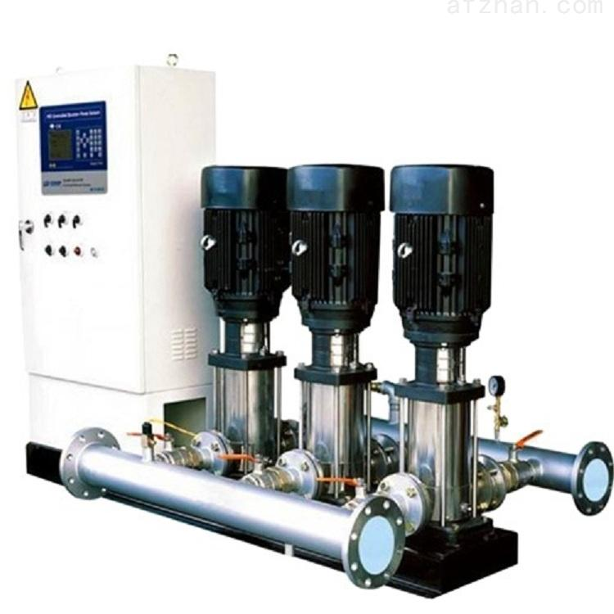
给排水系统控制与联动
给水系统：监控对象与参数
01 / 生活水泵监控
● 根据实时供水量自动切换运行模式
● 智能均衡各水泵运行时间，延长寿命
● 主泵故障时自动切换备用泵，无间断供水
主要包含工频泵与变频泵两种类型。
02 / 变频供水设备
● 实时监测变频器运行频率与工作电流
● 控制柜故障代码自动上传，快速定位问题
● 支持远程设定供水压力与运行参数
系统的核心控制单元，由变频器与智能控制柜共同组成。
03 / 核心监测参数
● 设备状态：启停状态 / 累计运行时间 / 故障报警
● 压力参数：泵出口压力 / 管网最不利点压力
● 液位参数：高位水箱高 / 低液位实时监测
通过多维度数据采集，保障系统安全、稳定与节能运行。
Notes:
我们来看给排水系统的第一部分：给水系统。BA系统在这里主要监控生活水泵、变频供水设备和高位水箱。我们需要实时掌握水泵的运行状态，比如它是在运行还是停止，有没有故障。同时，监测供水管网的压力和水箱的液位也至关重要，这能确保供水的稳定和安全。

Slide 15
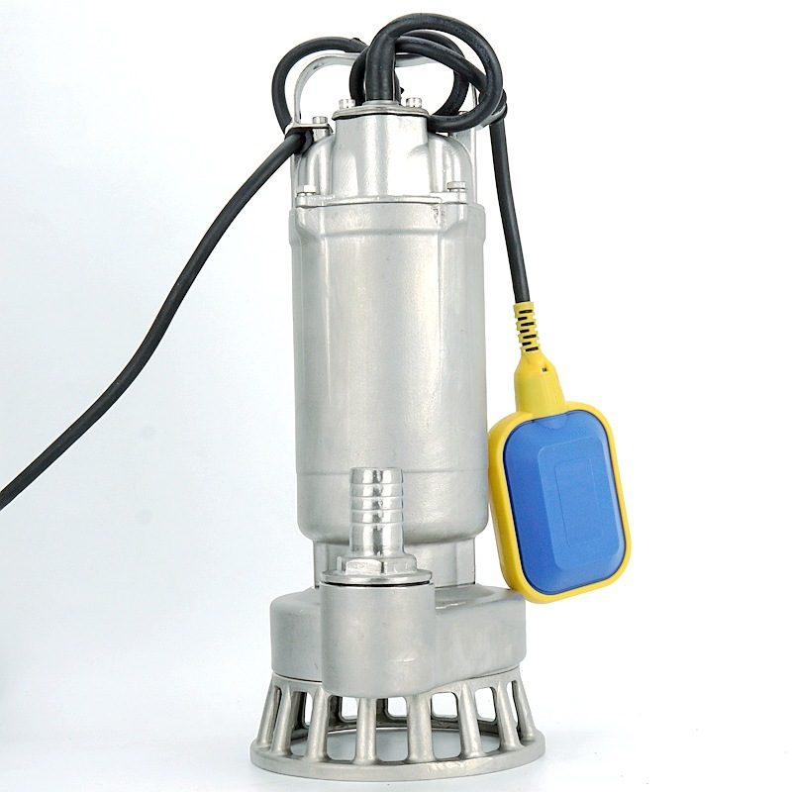


给排水系统控制与联动
排水系统：监控对象与参数
排水系统的自动化控制旨在防止溢水和污水倒灌，确保建筑环境安全，通过实时监测关键对象与参数实现智能管控。
核心监控对象
集水坑
地下室积水的收集容器，是排水系统的前端基础。
污水泵
通常为潜水泵，安装在集水坑中，负责积水排出。
关键监测参数
集水坑液位
监测高/低液位控制启停，超高液位触发紧急报警。
设备运行状态
实时监测水泵启停、累计运行时间及故障报警信号。
Notes:
接下来是排水系统。它的核心任务是及时排除地下室的积水，防止溢水。BA系统主要监控安装在集水坑里的污水泵。
我们通过监测集水坑的液位来控制水泵的启停。当液位达到高位时，自动启动水泵；降到低位时，自动停止。如果液位达到了“超高”位置，系统会立即报警，并启动备用泵，防止水患。

Slide 16
给排水系统控制与联动
核心控制逻辑：变频恒压供水
技术核心概述
变频恒压供水是现代建筑给水系统中最重要的节能技术之一。它摒弃了传统的“开环”控制模式，采用闭环反馈控制，根据实际用水量动态调节水泵输出功率。
传统工频控制方式
闭环变频恒压控制
显著的节能效益
采用“一用一备”工频启停模式，水泵仅能全速运行或停机。通过调节阀门开度控压，造成“大马拉小车”的现象，能源浪费严重。
压力传感器实时监测管网压力，变频器根据信号自动调节转速。用水量大则提速，用水量小则降速，始终维持管网压力恒定。
水泵轴功率与转速立方成正比。通过降速调节，相比传统方式，可实现20%-40%的显著节能效果，是绿色建筑的标配技术。
Notes:
在给水系统中，变频恒压供水是实现节能的关键。传统的水泵控制方式就像开车一直踩油门，需要减速时就踩刹车，非常耗油。而变频恒压供水则像自动挡汽车，能根据路况自动调节发动机转速。它通过传感器感知水压，自动调节水泵转速，始终让水压稳定在设定值。这种按需调节的方式，相比传统方式可以节省20%到40%的电能。

Slide 17
给排水系统控制与联动
监控对象与核心控制逻辑
给水系统
排水系统
基于高位水箱液位启停水泵；采用变频恒压供水技术，根据管网压力实时调节转速。
基于集水坑液位信号自动启停排水泵；当检测到超高液位时，自动启动备用泵并触发报警。
核心价值：相比传统方式节能 20%-40%
核心价值：防止集水坑溢水，保障排水安全
Notes:
给排水系统的控制逻辑相对直接。对于供水，我们通过监测水箱液位来自动启停水泵，更先进的是采用变频恒压供水，它能根据实际用水需求调节水泵转速，避免了传统水泵频繁启停的能源浪费，节能效果显著。对于排水，我们通过监测集水坑的液位来自动控制排水泵，确保及时排水，防止溢水风险。

Slide 18
BA系统构成及节能改造
暖通空调系统的监控与联动
给排水系统控制与联动
电气、照明控制与节能
电梯、冷热源设备的监测
高能耗楼宇的节能改造

Slide 19
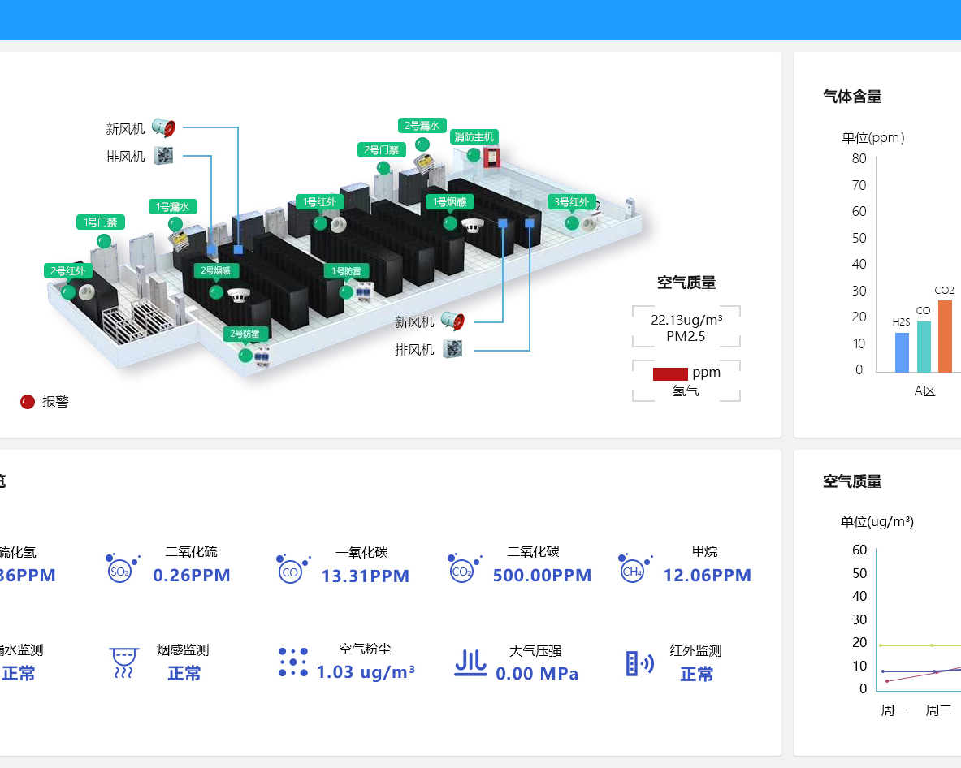
电气、照明控制与节能
电气系统监测：精细化能耗管理
监测对象
● 高低压柜：主/分回路电气参数
● 变压器：运行温度与负载情况
● 应急电源：发电机/UPS实时状态
BA系统遵循“只监不控”原则，重点监测核心电气设备状态。
核心监测参数
● 电气量：电压/电流/功率/谐波等
● 状态量：开关分合/故障跳闸报警
● 趋势：能耗数据实时曲线与历史数据分析
采集关键电气数据与设备状态信号，实现全方位数据感知。
能耗管理价值
基于分项计量数据，为建筑节能与成本控制提供科学依据。
● 建立精细化能耗数据库与台账
● 识别高能耗区域与设备节能空间
● 辅助运营成本核算与优化决策
Notes:
我们来看第三部分，电气和照明系统。对于电气系统，BA系统遵循“只监不控”的安全原则，它的主要任务是做一个“超级电表”。通过监测配电柜、变压器等设备的电压、电流、功率等参数，我们可以精确地知道建筑的每一个角落、每一台设备消耗了多少电能。这些数据是进行节能分析和成本核算的基础。

Slide 20
电气、照明控制与节能
照明控制策略：定时与光感
核心逻辑：按需照明
智能照明控制是实现建筑节能的有效手段，摒弃“长明灯”陋习。通过引入定时控制与光照感应双重策略，实现“人来灯亮、人走灯灭、光足灯暗”的智能化运行。
⏰ 定时控制策略
☀️ 光照感应控制
✨ 策略实施价值
原理：依据建筑作息自动开关。
应用：工作日08:00开/22:00关；周末自动进入节能模式。
原理：光敏传感器实时监测自然光强度。
应用：强光时自动调暗/关灯，弱光时自动补光，充分利用自然光。
✔ 照明能耗降低约 30%-50%
✔ 减少灯具无效点亮，延长使用寿命
✔ 提升空间光环境舒适度与智能化体验
Notes:
对于照明系统，节能的关键在于“按需照明”。首先是定时控制，就像我们手机上的闹钟，可以设定公共区域的灯光在特定时间自动开关。其次是光照感应控制，它能感知室内的自然光强度。比如白天靠窗的工位，系统会自动调暗甚至关闭灯光，充分利用自然光，从而节省电能。

Slide 21
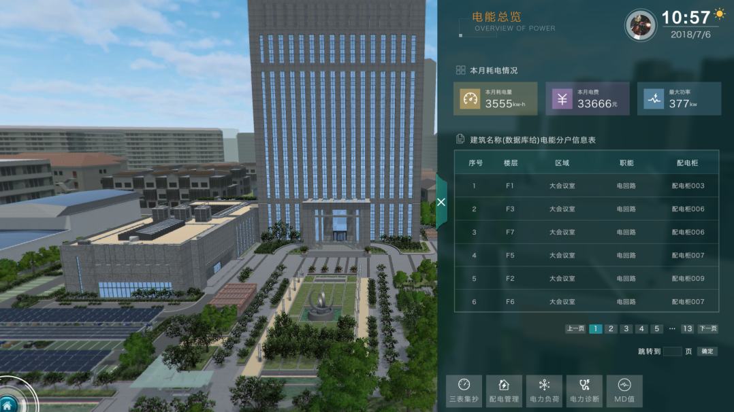
电气、照明控制与节能
电气照明智能节能策略
1、智能照明系统设有中央监控装置，对整个系统实施中央监控，随时调节照明的效果；
2、场景控制：可预先设置多个不同场景，根据实际需要切换不同模式；
3、具有灯具异常启动和过流及过压自动保护的功能；具有灯具启动时间，累计记录，和灯具使用寿命的统计功能；系统设有自动/手动转换开关，以便必要时对各灯组的开、关进行手动操作
4、可接入各种传感器对灯光自动控制：存在感应器：红外信号检测，如人来灯亮，人走灯灭（暗）；照度感应器：按照各个功能区域的运行情况预先进行光照度的设置，避免浪费。
5、时间控制：根据上下班或是使用需求设定固定时间段自动开关，按照不同时间段对照明进行精确控制，不需要照明的时候，保证将灯关掉。
  6、对照明耗能做能源分析，为管理者提供有效能耗数据。
核心功能要点
对接系统
实时监测照明运行状态
环境光感应与自动调光
人员动线智能感应控制
分区定时与场景化管理
照明能耗统计与报表分析
智能照明系统
光照/人体传感器组
智能调光/开关模块
Notes:
第三部分，我们关注电气和照明系统。照明能耗通常占建筑总能耗的10%到20%，通过智能控制，这部分能耗有很大的优化空间。BA系统在这里主要扮演“监督员”和“调度员”的角色。

Slide 22

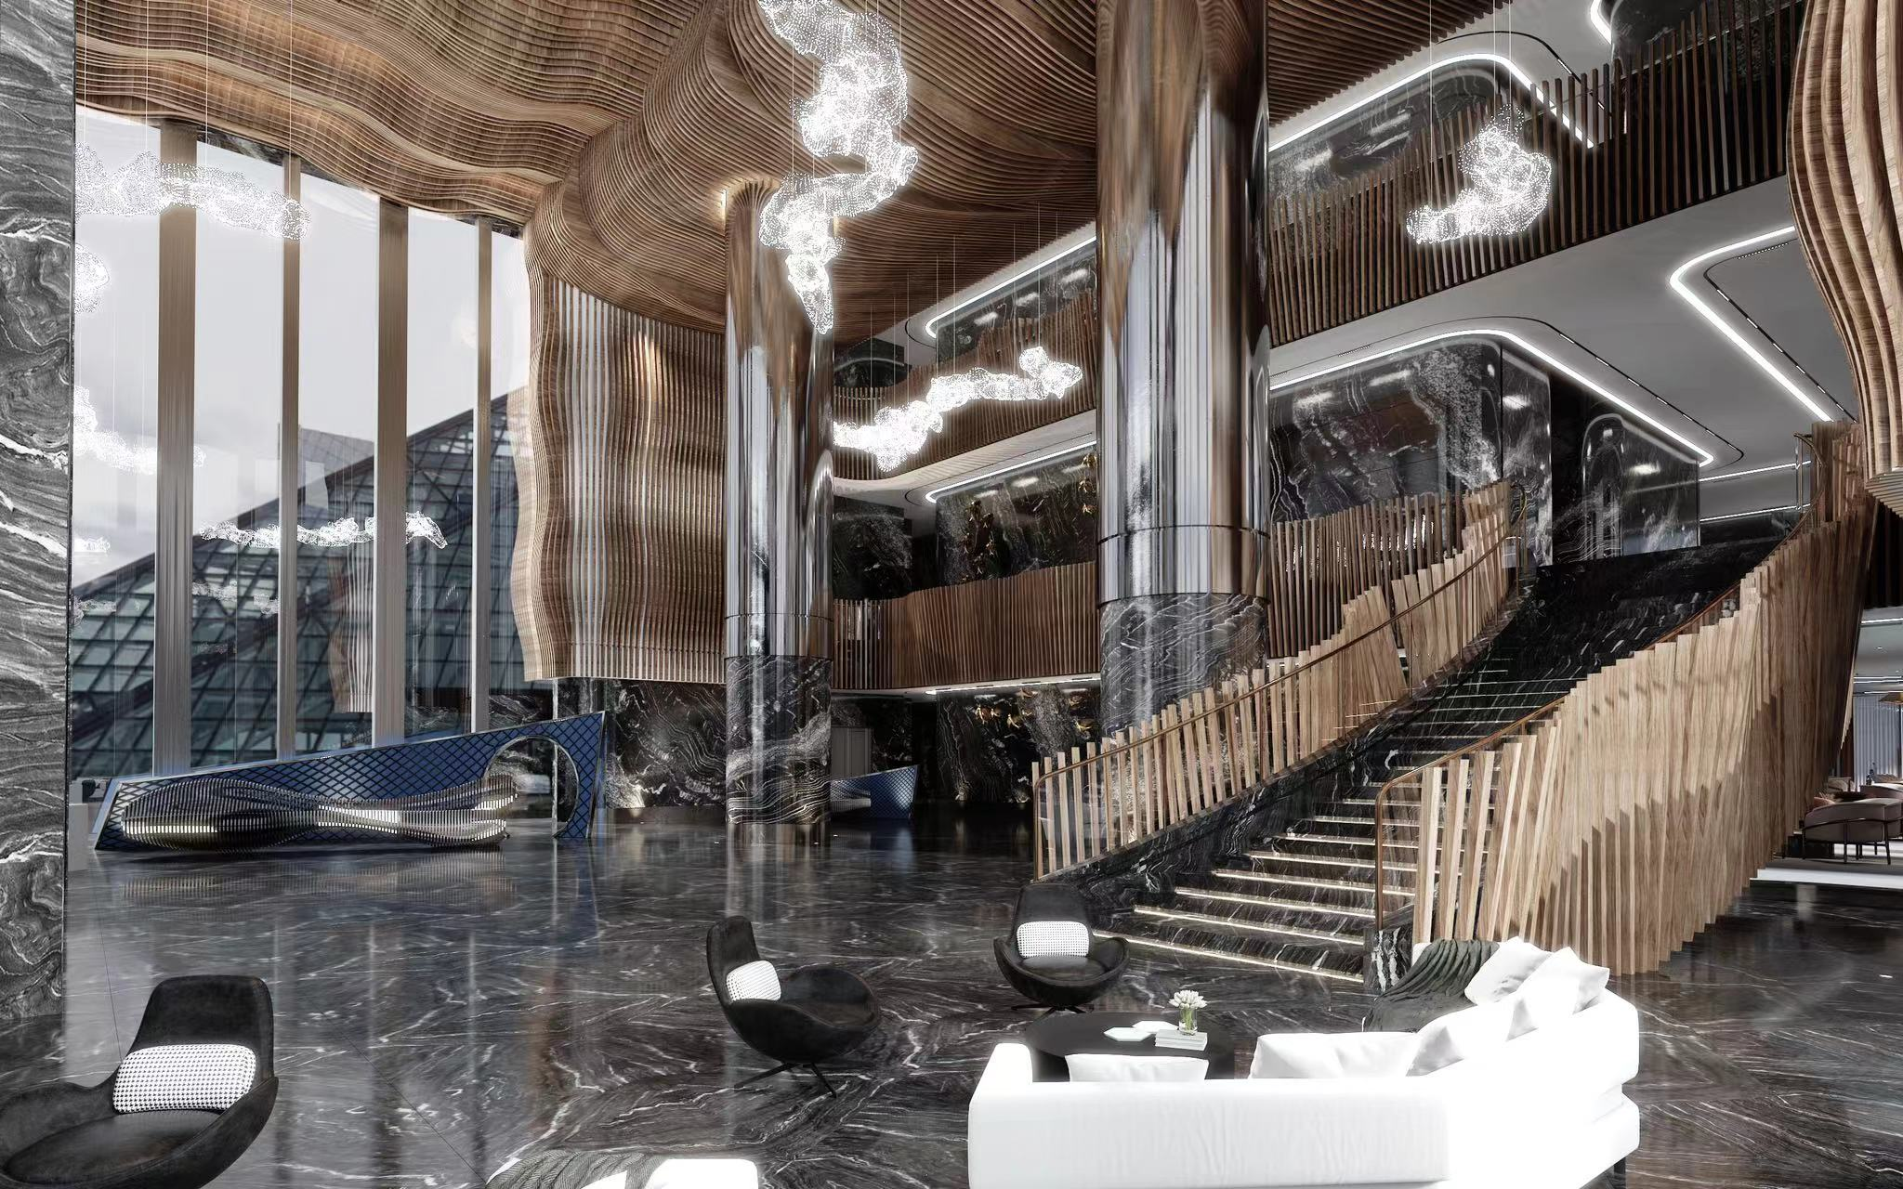
电气、照明控制与节能
智能照明应用场景
▌ 人体感应控制
原理：在人员流动少的区域（如卫生间、楼梯间），通过红外/微波传感器检测人员活动。
应用：实现“人来灯亮，人走灯灭”，彻底避免无人区域的无效能源浪费。
▌ 智能场景控制
原理：预设日常、会议、节能等多种照明场景组合。
应用：一键切换区域照明状态，如会议模式开启主灯与窗帘联动，节能模式仅保留基础照明。
Notes:
还有两种更智能的控制策略。人体感应控制，在卫生间、楼梯间等地方非常实用，实现“人来灯亮，人走灯灭”。而场景控制则提供了极大的便利性，比如在会议室，我们可以一键切换到“会议模式”或“投影模式”，系统会自动调整灯光的亮度和组合，既方便又节能。

Slide 23
BA系统构成及节能改造
暖通空调系统的监控与联动
给排水系统控制与联动
电气、照明控制与节能
电梯、冷热源设备的监测
高能耗楼宇的节能改造

Slide 24
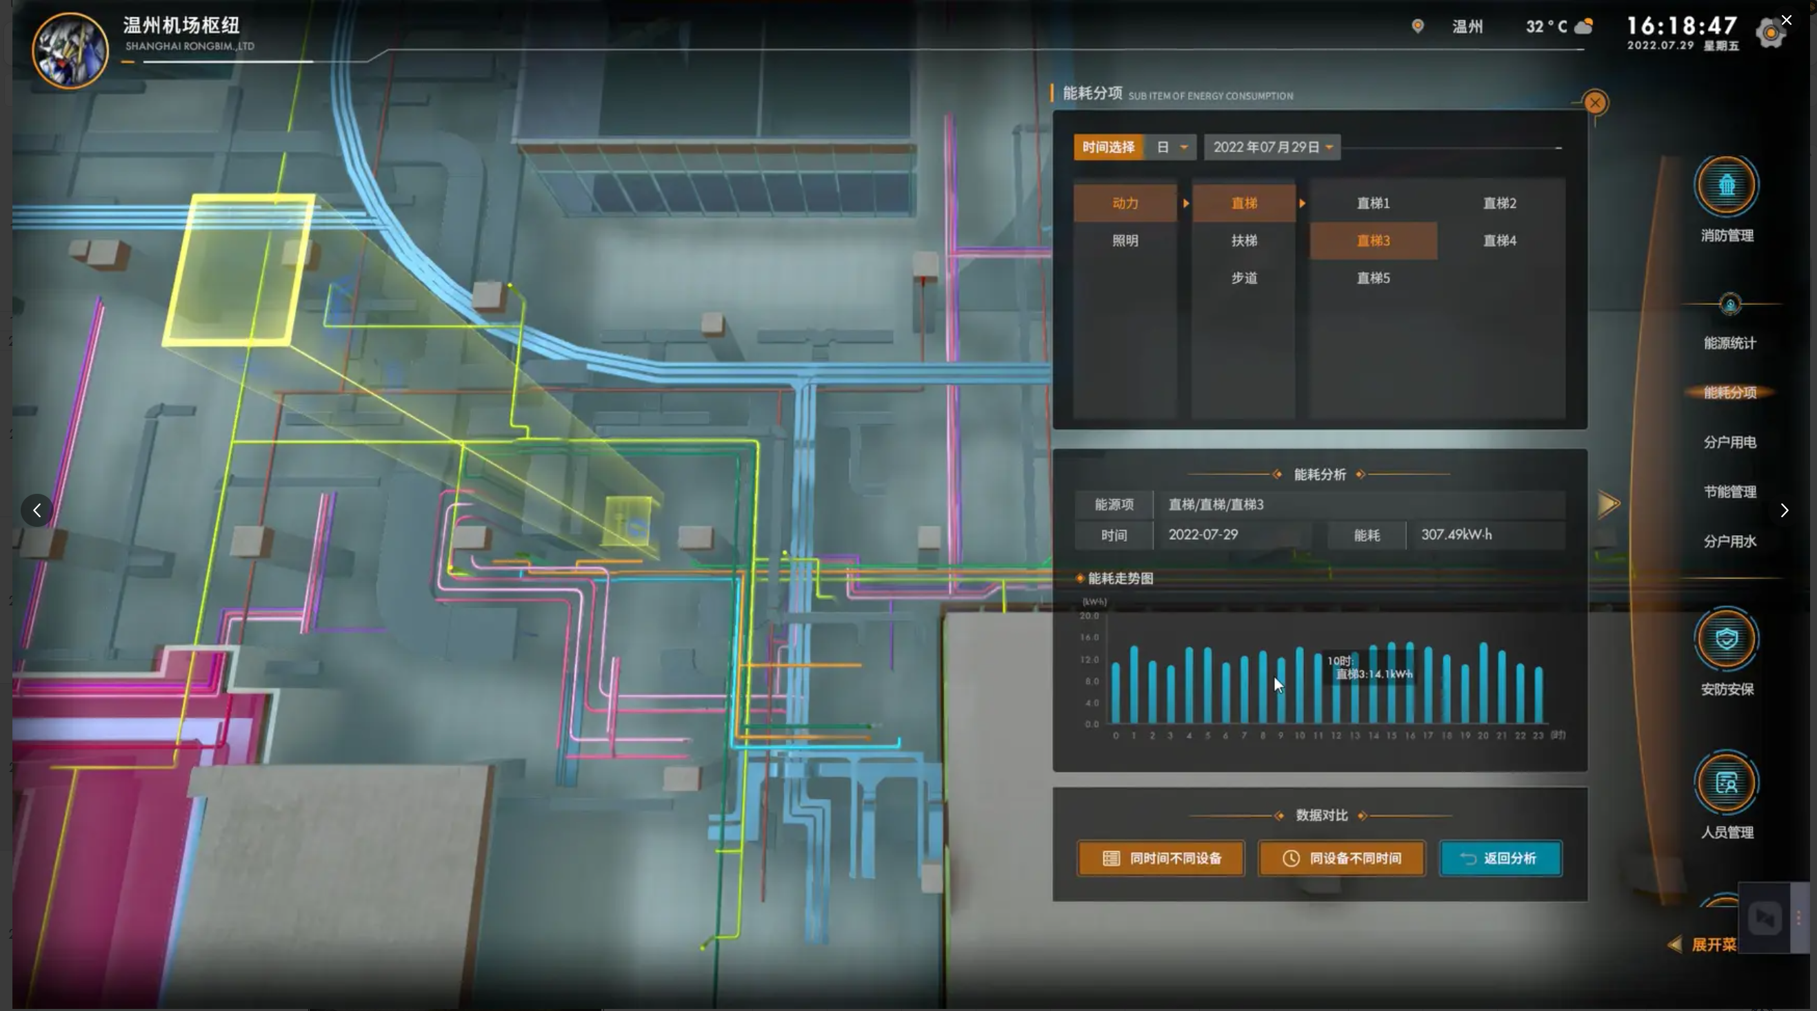
电梯、冷热源的监测
机电设备运行状态监测
监测价值
除了HVAC，电梯、冷热源等机电设备的高效运行也是建筑节能的核心环节。通过实时监测设备运行参数与状态，可及时识别异常能耗与故障风险，优化设备启停策略，实现精细化管理与显著的节能降本效果。
核心功能
对接设备/系统
数据实时采集
策略自动优化
关键设备实时状态监控
异常能耗与故障自动预警
设备运行效率分析报表
全生命周期运维数据沉淀
电梯群控系统 (ECS)
中央空调冷热源机组
智能变配电监测终端
物联网IoT传感器网关
故障即时告警
全景可视化
Notes:
第四部分，我们来看看其他重要的机电设备，如冷热源和电梯。这些设备的运行状态同样需要被实时监测和优化，以确保整个建筑系统的高效运转。

Slide 25
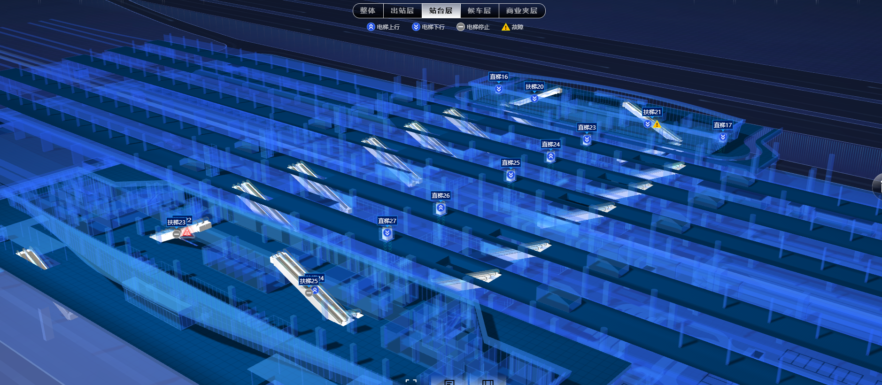



电梯、冷热源的监测
电梯系统监测：保障运行安全与效率
对电梯系统主要进行状态监测和信息汇总，通过数字化手段实现全生命周期的安全管控与优化。
全域状态实时监控
实时追踪每部电梯的运行状态（上行/下行/停止）、所在楼层及运行方向，同步采集故障与维保信息，实现电梯数据的可视化集中展示。
智能故障声光报警
当电梯发生困人、冲顶、蹲底等异常故障时，系统立即触发声光报警，弹窗精准显示故障类型与电梯具体位置，支持维修人员第一时间快速响应。
预防性维保数据支撑
自动累计电梯运行时间与启停次数，建立完整的设备健康档案，为预防性维护提供科学数据依据，及时安排保养计划，避免设备带病运行。
Notes:
接下来是电梯系统。BA系统在这里扮演着“监控中心”的角色。它可以实时看到每部电梯的位置、运行状态。一旦电梯发生故障，系统会立即报警，并显示具体的故障信息，方便维修人员快速处理。同时，它还能记录电梯的运行时间，提醒我们及时进行维护保养，防患于未然。

Slide 26


电梯、冷热源的监测
电梯系统联动
智能调度与消防联动 | 提升垂直交通效率，构建安全保障防线
智能调度 · 动态响应人流
消防联动 · 生命安全优先
▍ 核心原理
▍ 触发逻辑
BA系统接入电梯群控网络，自动识别工作日“早/晚高峰”时段特征，动态调整电梯运行策略，平衡运力资源。
系统实时对接消防报警系统(FAS)，一旦接收到任意楼层的火灾确认信号，立即触发电梯群控的应急响应程序。
▍ 应急处置
▍ 场景应用
•早高峰：切换“上行优先”模式，电梯提前在低层待命，减少候梯时间。
•晚高峰：切换“下行集结”模式，优先响应高层呼梯，快速疏散客流。
•普通客梯：自动就近平层后返回首层，开门并切断动力电源，防止困人。
•消防电梯：自动切换至消防员专用模式，供救援人员使用。
Notes:
电梯系统还能与BA系统进行智能联动。比如在上下班高峰期，系统可以自动切换到“高峰模式”，让电梯更高效地运送乘客。
更重要的是消防联动，一旦接到火灾报警，所有电梯会自动返回首层并打开门，确保人员能够安全撤离，这是保障生命安全的关键环节。

Slide 27



电梯、冷热源的监测
冷热源等核心机电设备运行状态监测
核心监控对象
● 全设备状态监控
监测冷水机组启停、冷却塔风扇转速、水泵频率等关键参数。
覆盖冷水机组、冷却塔及配套水泵，实时监测运行状态。
精准负荷预测
● 动态负荷计算模型
利用实时采集数据，预测未来1-3小时的冷负荷需求，提前调节。
基于供回水温差与流量计算实时负荷，结合算法预判未来变化。
机组最优分配
● 智能组合与台数控制
负荷50%时单台运行优于两台低载；优先启动能效比最高的机组。
自动选择高COP机组组合，避免“大马拉小车”，实现能耗最优。
Notes:
我们来看第四部分，机电设备监测。首先是冷热源系统，它是空调系统的心脏。BA系统通过群控策略，实现对多台冷水机组的智能管理。它会实时计算建筑的冷负荷需求，并根据这个需求，自动选择开启哪几台机组、开启多大负荷，始终让系统运行在最高效的状态，避免“大马拉小车”的浪费。

Slide 28
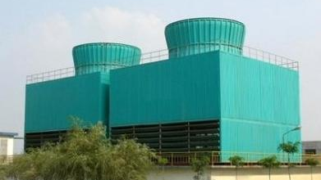
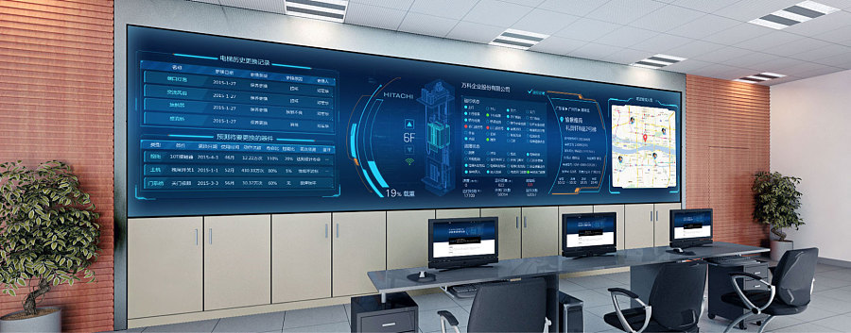
电梯、冷热源的监测
电梯、冷热源等核心机电设备的控制策略
▍ 冷热源系统群控策略
●智能寻优：根据实时冷负荷自动匹配最优机组组合，避免“大马拉小车”的低效运行状态。
●能效优先：实时计算系统COP，动态寻找整体运行效率最高的平衡点，最大化节约能源成本。
▍ 电梯系统监测与联动
●实时监控：24小时监视运行状态，故障自动报警并记录日志。
●智能联动：高峰期智能调度，火警时自动返回首层保障安全。
Notes:
对于冷热源系统，BA系统通过群控策略，根据实际负荷自动选择最节能的机组组合，避免了“大马拉小车”的低效运行。对于电梯系统，BA系统不仅能实时监控其运行状态和故障，还能进行智能调度，比如在上下班高峰期自动调整运行模式。更重要的是，在火灾等紧急情况下，它能联动电梯，使其自动返回首层，保障人员安全。

Slide 29
BA系统构成及节能改造
暖通空调系统的监控与联动
给排水系统控制与联动
电气、照明控制与节能
电梯、冷热源设备的监测
高能耗楼宇的节能改造

Slide 30
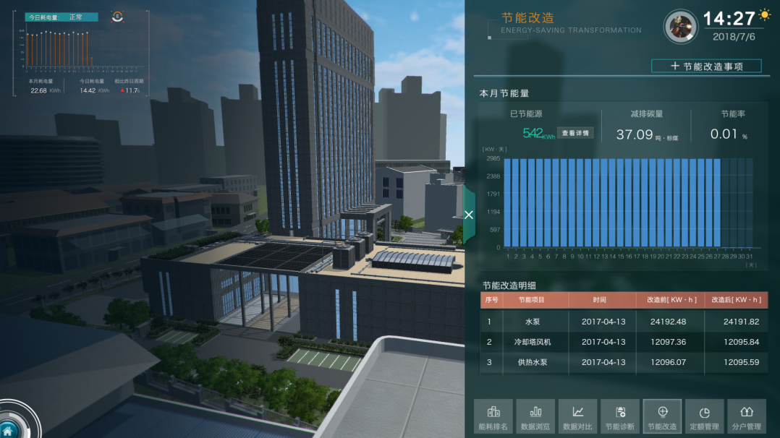
高能耗楼宇的节能改造
节能改造的基本策略及思路
对既有高能耗建筑进行节能改造，是实现建筑领域碳减排的重要途径。
通过综合节能改造方案实施，可实现10%至35%的综合节能率，显著降低建筑运行能耗。
改造核心要点
协同对接系统
节能成效分析
设备能效对标
既有建筑能耗诊断评估
节能改造全流程动态监控
改造后节能效果数据验证
碳减排量精准统计分析
建筑能耗监测系统
中央空调智能控制系统
照明与动力配电系统
分项计量表计采集终端
运行策略优化
用能趋势预测
改造投资回报
能源账单管理
Notes:
第五部分，我们来探讨一个非常实际的话题——高能耗楼宇的节能改造。对于大量的既有建筑，通过硬件升级、控制系统升级等手段进行节能改造，是实现碳减排目标的重要途径。实践证明，综合改造的节能效果非常显著，通常能达到10%到35%。

Slide 31
高能耗楼宇的节能改造
配电监测优化
通过对配电数据的分析，找到用电质量问题，如三相电不平衡、谐波畸变等。
合理配置配电资源，对配电容量、MD值进行有效管理，合理扩容，减少使用成本。
功能要点
可对接系统
数据浏览
实时监测配电状态
及时找到配电问题
合理配置配电资源
消除配电隐患
辅助管理决策
配电系统
变压器监测系统
多功能电表
配电检测仪
实时监视

Slide 32
高能耗楼宇的节能改造
能碳管理
对能碳进行总量性、概览性、分项性展示，助力能源消耗情况的快速统计与进一步决策。
能耗总览
能耗浏览
能耗对比
能耗报表
功能要点
可对接系统
碳排统计
碳排分析
使管理者了解能源情况
对能源分类、分项、分户管理
制定定额及对标标准
寻找能耗漏洞，进行管理节能
能源管理系统
多功能电表、水表
冷量表、热量表
燃气表

Slide 33
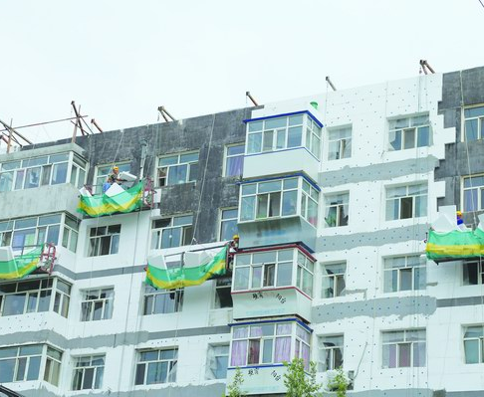


高能耗楼宇的节能改造
针对高能耗楼宇进行深度节能诊断与改造方案实施
硬件设施升级
● 核心措施：定频换变频、荧光灯换LED、普通洁具换节水型。
● 节能效果：直接降低能耗，见效显著。
将老旧低效设备全面更换，是实现建筑碳减排的物理基础。
控制系统升级
● 新建引入：无系统建筑加装BAS，奠定数据基础。
● 存量优化：升级软件策略，进一步挖掘节能潜力。
增建或改造BA，实现对设备的精细化与智能化管理。
通过“硬件”与“软件”双管齐下的改造策略，实现既有建筑的长效节能运营。
Notes:
我们来看第五部分，高能耗楼宇的节能改造。这是一个非常实际且重要的话题。节能改造的策略是多方面的。
首先是硬件升级，比如把老旧的空调换成更高效的变频机组，把普通灯泡换成LED灯，这是节能的物理基础，能带来立竿见影的能耗降低。
其次是控制系统升级，引入或升级楼宇自控系统（BAS）。对于没有系统的建筑，我们要“从无到有”；对于已有系统的建筑，我们要“从有到优”，通过优化控制策略，让这些新设备能够智能运行，发挥最大的节能效果。
通过这“软硬兼施”的策略，我们才能真正实现既有高能耗建筑的长效、稳定节能。

Slide 34
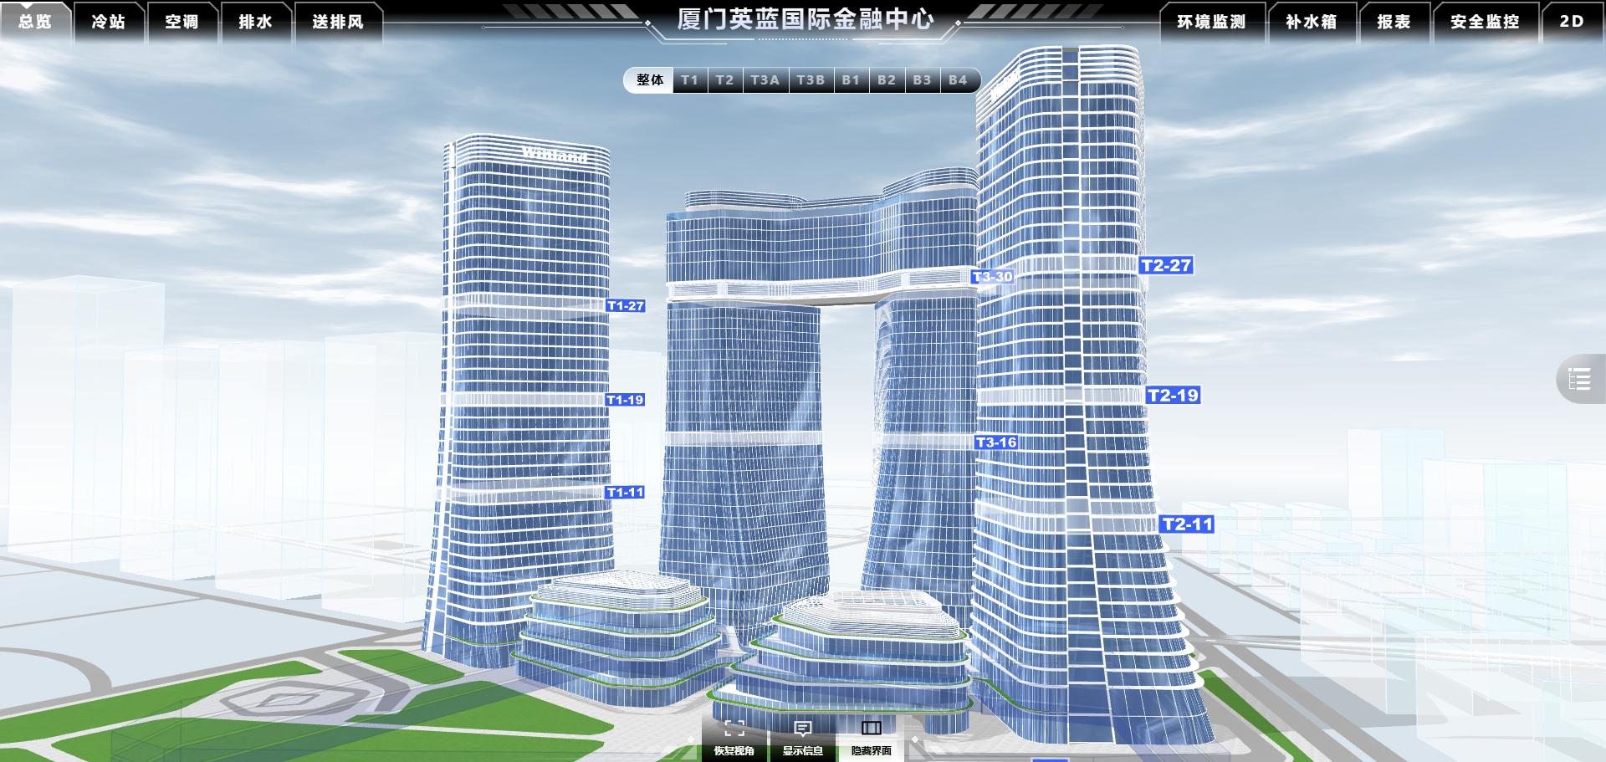


高能耗楼宇的节能改造
核心案例：英蓝国际
改造内容
节能成效
该项目总建筑约50万平方米，地上建筑面积约33万平方米，包括两座189米高的办公塔楼、一座177米高的酒店、公寓式酒店、办公综合楼以及商业及其配套。针对制冷站、空调系统、排水系统、送排风系统、环境监测、补水箱、能耗监测等改造。
输配侧能耗节约
28.27%
消费侧能耗节约
15.00%
系统综合节能率
13.75%
Notes:
我们来看一个具体的案例：浙江省行政中心。他们主要对空调系统进行了数字化改造，优化了管网的水力平衡和末端控制。改造后，节能效果非常明显，综合节能率达到了13.75%，同时还减少了10%的运维人员，每年能减少36.7吨的碳排放。这是一个非常成功的既有建筑节能改造案例。

Slide 35
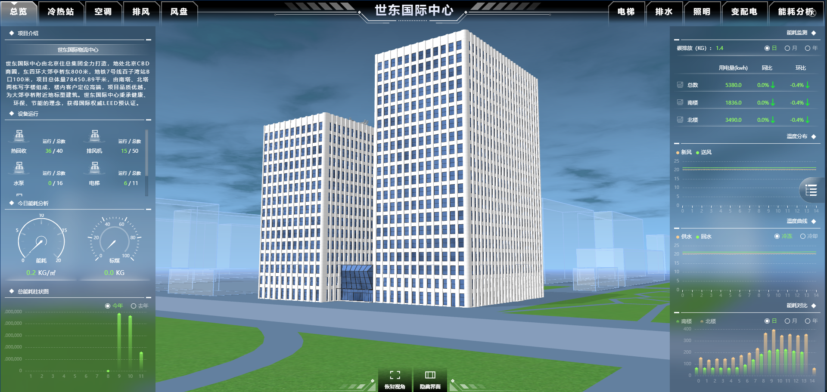

高能耗楼宇的节能改造
核心案例：世东国际
▍ 综合节能改造方案
▍ 经济效益与回报
针对商业综合体能耗特点，实施系统性升级：
• 空调系统：水系统平衡优化、智能温控策略
• 照明系统：LED节能灯具替换 + 智能感应控制
世东国际中心楼宇自控改造包括，通风空调系统、冷热源系统、变配电系统、电梯控制系统、集水坑系统等多个子项。
▍ 显著的节能表现
▍ 改造价值评估
项目不仅实现了显著的能耗降低，更在不到两年的时间内收回了改造成本。
在提升商业体运营品质的同时，创造了可观的环境效益与经济价值。
32.6%
整体综合节能率
2159t
年节约标准煤
绿色 · 高效 · 经济
Notes:
再来看一个更惊人的案例：成都某大型商业综合体。他们进行了综合性的节能改造，包括空调和照明系统。
改造后的整体节能率高达32.64%，每年能节约超过2000吨标准煤。
最令人印象深刻的是，这项改造的投资回收期仅为0.9年，不到一年就收回了成本，经济效益和环境效益都非常显著。

Slide 36
总结
本次分享核心要点回顾，涵盖系统构成、分系统控制、新趋势与技术创新，了解楼宇自控发展。
系统构成
节能潜力
集成趋势
技术驱动
未来展望
控制逻辑
效益显著
IBMS联动
AIoT升级
持续演进
精细化控制HVAC、给排水等子系统，实现舒适安全目标。
节能率可达10%-35%，投资回报周期通常在2-5年左右。
IBMS整合BAS、FAS等系统，实现跨系统联动，提升智能化。
AIoT、模型预测控制推动楼宇自控向智能化与预测性升级。
持续融合前沿技术，打造全生命周期的智慧建筑管理体系。
Notes:
总结一下今天的分享。我们了解了BA系统的核心构成和控制逻辑，看到了节能改造的巨大潜力和可观的投资回报。我们也认识到，IBMS集成化是未来的必然趋势，它将各个独立的系统整合成一个有机的整体。同时，AIoT等前沿技术正在不断推动楼宇自控向更智能、更具预测性的方向发展。

Slide 37


BA系统构成及节能改造
感 谢 聆 听
THANKS
杨 勇 电话 18983990889

